Slide 1
SLEDOVÁNÍ VYPRAZDŇOVÁNÍ NEMOCNÝCH
Vyprazdňování moči

Slide 2
pravidelné vyprazdňování je velmi důležité
chodící nemocní se vyprazdňují na klozetu, ležící nemocní používají podložní mísy (smaltované nebo z umělé hmoty, přizpůsobené anatomickým poměrům) a močové láhve
mísu přenášíme vždy zakrytou malou gumovou podložkou
podložní mísy z umělé hmoty jsou opatřeny víkem
nemocnému podkládáme vždy čistou a suchou mísu
mísu podkládáme za aktivní spolupráce nemocného (vyzveme ho aby se pomocí hrazdičky a v kolenou pokrčených nohou za naší pomoci nadzvedl), bezvládnému podkládáme mísu tak, že ho obrátíme na bok, k hýždím přiložíme mísu a přetočíme ho s mísou zpátky na záda
pacientovi zajistíme dostatek toaletního papíru a umožníme po použití mísy umytí rukou
obsah mísy před vylitím kontrolujeme, poté mechanicky vyčistíme a vydezinfikujeme
u mužů při vyprazdňování moči používáme ještě močové láhve (z umělé hmoty, opatřené zátkou) – pravidelně je čistíme a dezinfikujeme
před vylitím moči do klozetu se přesvědčíme, zda nebyl naordinován sběr moči na vyšetření
nemocný, který může sestoupit z lůžka použije pokojový klozet (židle s otvorem a kbelíkem z plastu)

Slide 3
SLEDOVÁNÍ MOČI
Množství – závislé na druhu přijímané potravy, na teplotě prostředí, na stavu jedince, vliv mají i některé léky. Denní množství je 1000 – 2000 ml za 24 hodin.
Barvu- určují žlučová barviva, normálně žluté zabarvení, je závislá na množství moči (koncentrovaná ztmavne, při nadměrném množství je světlejší), ovlivněna i některými léky, příměs krve (růžová až červená)
Zápach – je charakteristický, čerstvá moč aromatický zápach, při delším stání ostrý, čpavý zápach
Hustota moči – ovlivněna množstvím vyloučené moči a přítomností určitých látek v moči (hustota 1018 – 1026 cm³)
Příměsi
Sběr moči:
diuréza - denní množství vyloučené moči, moč se sbírá do sběrných nádob (graduované nádoby s víkem), 1 x za 24 hod (obv. ráno) měříme množství a hodnoty zapisujeme do teplotní tabulky
bilance tekutin – množství moči je součástí BT, kde sledujeme příjem a výdej tekutin za 24 hod

Slide 4
Měření množství a hustoty moči
1 x za 24 hod (většinou ráno)
sběrnou nádobu postavíme na rovnou plochu, odečteme množství , provedeme zápis do dekurzu, nebo určeného tiskopisu
k měření hustoty potřebujeme graduovaný válec a urometr
moč nalijeme do válce (vytvoří-li se pěna, odsajeme buničinou) a poté do něj volně spustíme urometr (musí plavat, nesmí se dotýkat stěn)
odečteme hodnotu na stupnici urometru
Je-li moči málo, lze předem odměřené množství naředit 1:1 a hodnotu hustoty vynásobit dvěma

Slide 5
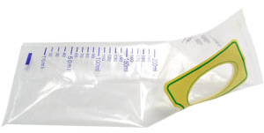
U malých dětí měříme diurézu 2 způsoby
pro přibližné sledování vážíme pleny (rozdíl v hmotnosti = vyloučená moč)
získané údaje za 24 hod sečteme
přesnou diurézu zjistíme připevněním sběrného sáčku s odvodnou hadičkou na genitál dítěte.

Slide 6
Měření reziduální moči
určujeme dostatečnost močení
Pacient přijde s naplněným močovým měchýřem, vymočí se do WC a jednorázovou katetrizací se zjistí reziduum.
Nebezpečí v případě rezidua: roztažení stěny močového měchýře, infekce

Slide 7
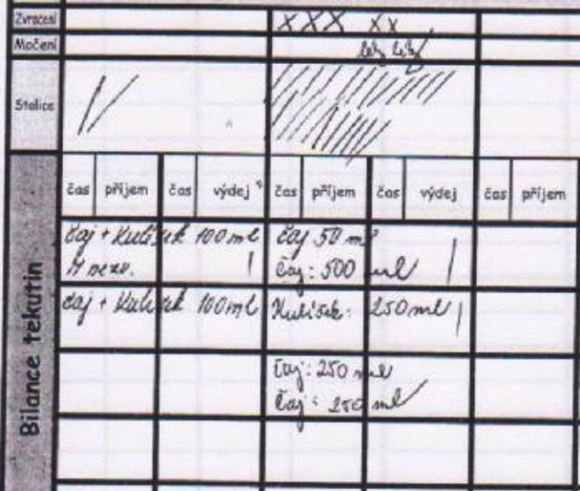
Záznamy v dekursu

Slide 8
Zkoušky moči
zjišťujeme přítomnost různých látek (choroboplodné zárodky, krev, hnis, bílkoviny, cukr, aceton),
používáme diagnostické papírky,
diagnostický papírek namočíme do moči, chvíli počkáme a výsledek odečítáme podle přiložené barevné škály.

Slide 9
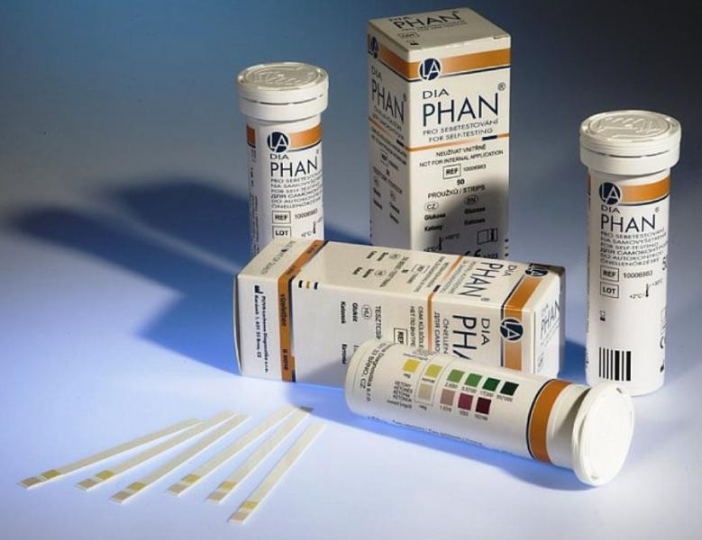
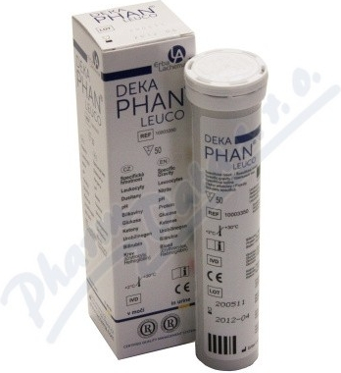
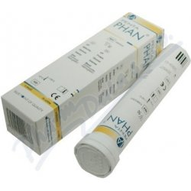
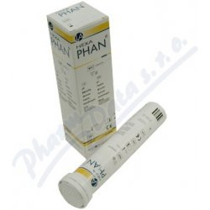
Moč. cesty, ledviny
DM
PentaPhan
Lze stanovovat až 11 klinicky významných analytů- glukóza, pH, bilirubin, urobilinogen, bílkoviny, dusitany, SG, leukocyty, ketony, krev a kyselina askorbová (vitamin C) objektivním i vizuálním postupem. Diagnostické proužky PHAN umožňují efektivní screening pň rutinním vyšetření pacienta a monitorování následné léčby. Hlavní oblasti, kde proužky PHAN odhalí počáteční příznaky, jsou onemocnění ledvin a urogenitálního traktu, onemocnění jater, metabolické a hemolytické poruchy. (1-2 min.)
HexaPhan
pH, bílkoviny, glukóza, urobilinogen, ketony, krev.

Slide 10
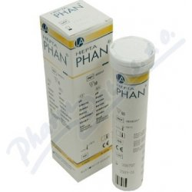
HEPTAPHAN-Test
slouží ke zjištění přítomnosti bílkoviny, glukosy, ketonů, urobilinogenu, krve a pH moče.
Charakteristika:
DP HeptaPhan test se provádí pomocí proužku, který ponoříme po dobu 1-2s do vzorku moče. Odečtení testu se provádí zhruba po 1 minutě. pH- test je založen na reakci směsného acidobazického indikátoru s barevným přechodem z oranžové přes žlutou a zelenou do modré v rozmezí pH 5-9. Hodnotu pH moče lze odečíst s přesností 0,5 jednotky pH. Urobilinogen- test je specifický pro urobilinogen a sterkobilinogen.
Upozornění:
Reakce není ovlivněna hodnotou pH moče. Vysoké koncentrace kyseliny askorbové mohou způsobit nižší až falešně negativní výsledky. Vyšetřovaný vzorek moče nesmí být vystaven přímému slunečnímu světlu, které vyvolává oxidaci urobilinogenu a způsob

Slide 11
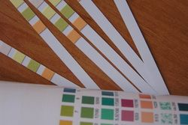

Slide 12
PORUCHY VYPRAZDŇOVÁNÍ MOČI
Narušená tvorba moči:
POLYURIE- množství moči / 24 hod větší než 3000 ml
OLIGURIE - dtto kolísá od 100 do 500 ml
ANURIE - dtto menší než 100 ml

Slide 13
Poruchy vylučování moči
RETENCE – zadržení moči v močovém měchýři (tvoří se normálně, nemůže se vymočit)
MOČOVÉ REZIDUUM – po vymočení zůstává část moči v měchýři
Urgentní mikce - je neodkladné nucení na močení až urgentní inkontinence moče
NYKTURIE – noční močení (v noci se vyloučí více moči než ve dne)
DYSURIE – bolestivé močení
ENURÉZA – samovolné pomočování u dětí starších 5 let, vymočení ve spánku (enuresis nocturna), nebo nechtěné vymočení v bdělém stavu (denní enuréza).
STRANGURIE – řezání při močení
POLAKISURIE – časté močení při nezvětšeném množství moči
Inkontinence

Slide 14
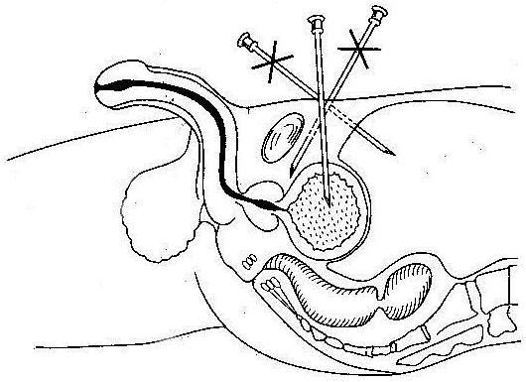
PUNKCE MOČOVÉHO MĚCHÝŘE
Punkce měchýře musí být vedena kolmo na stěnu podbřišku asi 2 cm nad sponou stydkou přesně ve střední čáře

Slide 15
INKONTINENCE symptom, ne choroba
CELKOVÁ INKONTINENCE – kontinuální neočekávané vylučování moči (poranění vnějšího svěrače u muže nebo perineální oblasti u ženy)
TLAKOVÁ (STRESOVÁ) INKONTINENCE – únik méně než 50 ml moči při náhlém zvýšení břišního tlaku (kašel, kýchání, námaha), často u žen s ochablým pánevním svalstvem
URGENTNÍ INKONTINENCE – nastává po náhlém silném nucení na močení (označuje se jako nestabilní močový měchýř), kontrakce pánevních svalů jsou neočekávané a vyprazdňování nelze kontrolovat (cystitidy u žen, choroby moč. cest u mužů i žen).
FUNKČNÍ INKONTINENCE – mimovolné nepředvídatelné vyloučení moči (není způsobena patologií moč. a pohl. ústrojí), přetrvává v důsledku tělesných, nebo duševních poruch, nebo faktorů okolí zabraňujících nemocnému dostat se na toaletu (porucha mobility).

Slide 16
Urinální kondomy
spolu se širokou nabídkou močových sběrných sáčků tvoří ucelený a spolehlivý systém pro řešení mužské inkontinence. Díky dvěma provedením a řadě velikostí nabízejí možnost individuálního přizpůsobení potřebám každého pacienta, vysokou úroveň komfortu a bezpečnosti. Samolepící urinální kondomy Conveen - Speciální lepidlo na vnitřní straně udržuje kondom spolehlivě na místě, zajišťuje komfort a bezpečí a zároveň dovoluje snadné sundávání při výměně. Urinální kondomy Conveen s lepícím proužkem - Tento typ kondomu se skládá ze dvou částí: oboustraně lepícího proužku a vlastního kondomu. Proužek vyrobený z hydrokoloidního materiálu je elastický, nezaškrcuje a spolehlivě brání prosakování moči. Na urinální kondomy lze zapojit urinální sběrné sáčky.

Slide 17
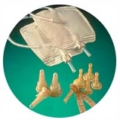
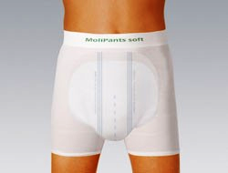
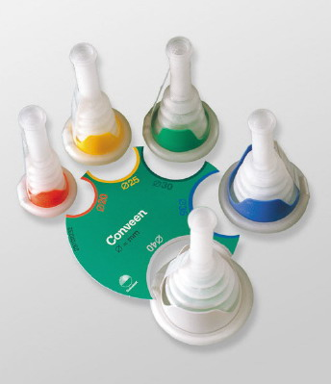
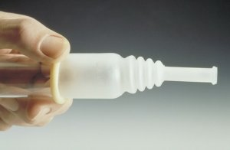
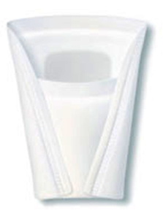
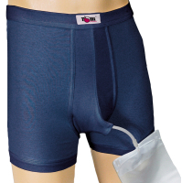
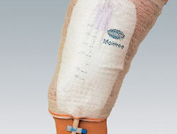
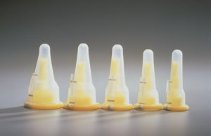
Pomůcky pro muže
http://www.youtube.com/watch?v=STzCDspYPlg

Slide 18
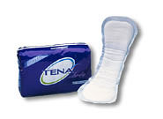
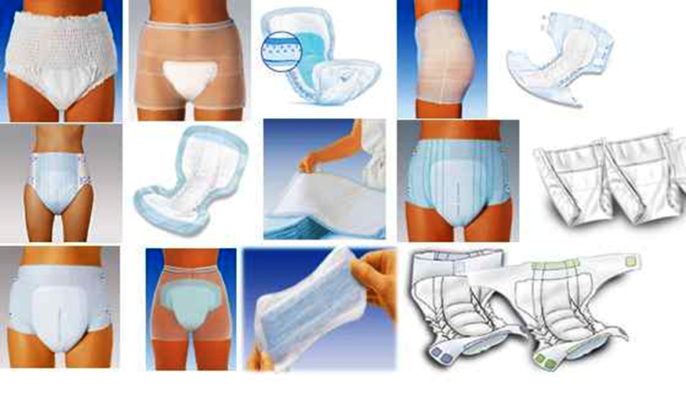
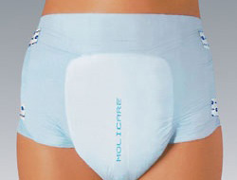
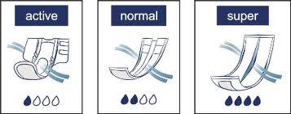
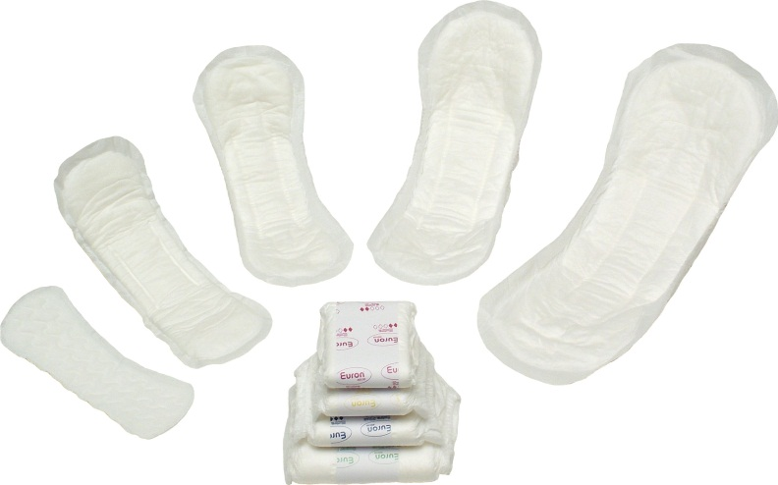
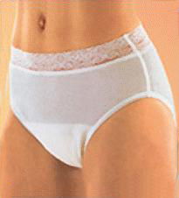
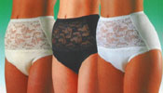
Inkontinenční pomůcky pro ženy

Slide 19
Močové vývody
Močový vývod je chirurgicky vytvořená vývodná cesta pro moč tvořenou v ledvinách.
Stomie je umělé vyústění ve stěně břicha.
Vývody:
Dočasné – při částečné cystektomii, při poranění dolních močových cest, při těžkých chronických infekcích
Trvalé – u pacientů s úplnou cystektomií např. při nádorech močového měchýře
5 typů:
Kožní ureterostomie – močovody jsou vyvedeny na stěnu břicha nebo bok jednostranná nebo oboustranná
Vývody do ilea – část ilea se resekuje a použije jako váček (jedna strana se zašije a druhá vyvede na stěnu břicha), do váčku se implantují močovody, močový měchýř se zpravidla odstraní
Uzavírací vezikostomie – přední stěna močového měchýře se přišije k břišní stěně a stomie se vytvoří ze stěny močového měchýře, vývod do močové trubice se zašije, na vývodu se vytvoří chlopeň, moč vychází po zasunutí katétru přes stomii do močového měchýře
Ureterosigmoidostomie – uměle vytvořený vývod, kterým se moč vylučuje přes konečník, hrozí pyelonefritida při refluxu fekálního obsahu do močovodů a ledvin
Ureteroileosigmoidostomie – část ilea se přemístí a napojí na sigmoideum, uretery se pak implantují do tohoto váčku, výskyt pyelonefritidy je menší.

Slide 20
SUPRAPUBICKÝ KATETR
Suprapubický katétr se zavádí přes břišní stěnu do močového měchýře.
Lékař zavádí katétr po lokální anestezii nebo v celkové anestézii v průběhu operačního výkonu na močovém měchýři nebo vagíně.
Katétr se zajišťuje stehy, komerčním uzávěrem nebo obojím.
Katétr se napojí na uzavřený drenážní systém.
Po vyjmutí katétru se svaly močového měchýře stáhnou a otvor se uzavře.
Výhody suprapubického katétru:
Nižší výskyt infekčních komplikací
Jsou pro pacienta pohodlnější
Poskytují možnost posoudit schopnost pacienta normálně močit. Pacient po vyjmutí suprapubického katétru může močit normálně.
Ulehčují posuzování rezidua moči.
Používáme katétry , které jsou na distálním konci rozšířené, což zamezuje vysunutí katétru z močového měchýře přes uretru.

Slide 21
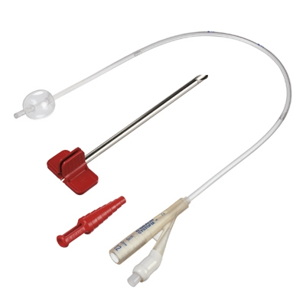
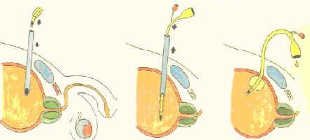
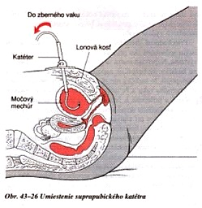

Slide 22
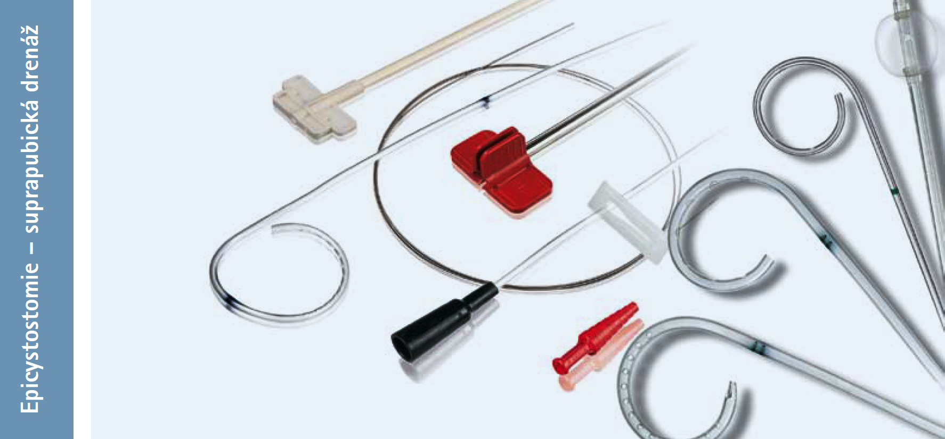

Slide 24
Komplikace suprapubického katetru
Blokáda odtoku :
sedimentem
krevními sraženinami
obstrukcí
konce katétru stěnou močového měchýře
Infekce – okolí vstupu katetru

Slide 25
Péče o pacienty zahrnuje
pravidelné posuzování moči (barva, čirost, množství)
posuzování příjmu tekutin
hodnocení bolesti
udržování průchodnosti drenážního systému (obstrukce se projeví bolestí při tlaku na močový měchýř)
péče o kůži okolí místa zavedení
periodické uzavírání katétru jako přípravy na jeho vyjmutí (podle ordinace lékaře se uzavírá katétr po 48-72 hod na 3-4 hodiny)
měření reziduální moči – určujeme dostatečnost močení (na 2-4 hodiny uzavřeme katétr, potom pacient močí normální cestou, reziduální moč získáme vypuštěním moči do drenážního vaku po otevření katétru), vymočí-li 150 – 350 ml moči a reziduální moči je méně než 50 – 100 ml, katétr se odstraní
při vyjímání katétru postupujeme aseptickým způsobem (po odstranění obvazů a stehů vyjmeme katétr nepřerušovaným pohybem, místo vyvedení asepticky ošetříme a přiložíme elastickou bandáž)

